Slide 1
Исследование рынка заведений общественного питания Москвы
Заказчик: Shut Up and Take My Money
Источники данных: Яндекс Карты и Яндекс Бизнес за лето 2022 года
Аналитик: Инна Черняк

Slide 2
Цель исследования
Выявить особенности рынка заведений общественного питания в Москве
Изучить перспективные локации для открытия новой кофейни в Москве
2

Slide 3
Общие выводы
Общий рынок общественного питания достаточно конкурентный с численным преобладанием кафе, ресторанов и кофеен
При максимальной конкуренциии наиболее подходящим районом Москвы для открытия кофейни является центральный административный округ - здесь расположено больше всего кофеен, высокий средний чек и высокий средний рейтинг заведений
При средней конкуренции наиболее удачным выбором будет Южный и Юго-Западные административные округа со средними показателями по количеству заведений, их рейтингу и среднего чека
3

Slide 4

Рынок общепита
Исследование общих показателей рынка общественного питания Москвы
4

Slide 5
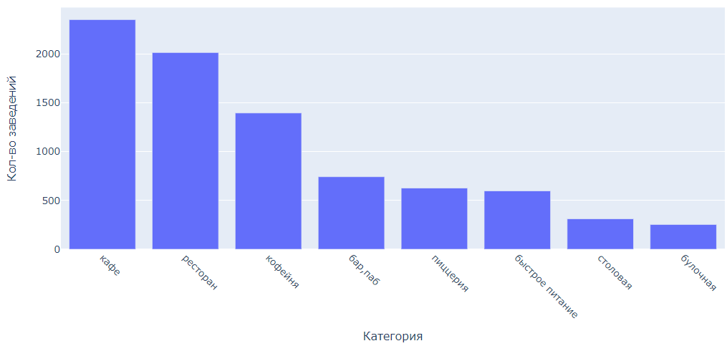
Распределение заведений по категориям
5

Slide 6
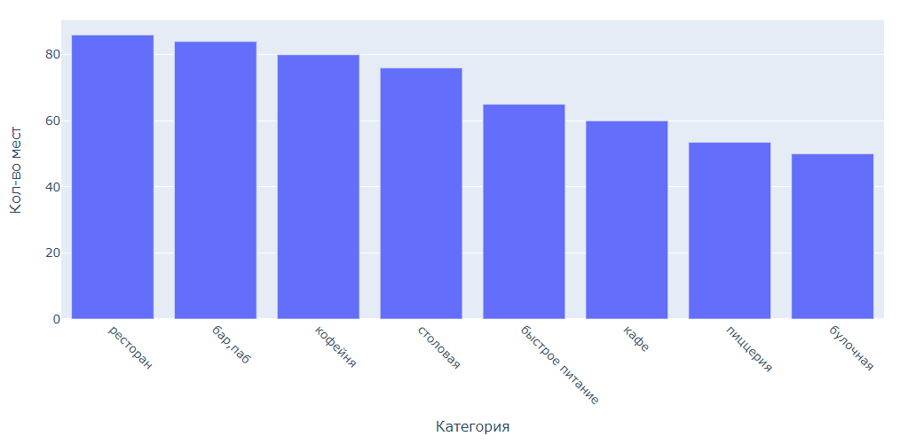
Количество посадочных мест по категориям
6

Slide 7
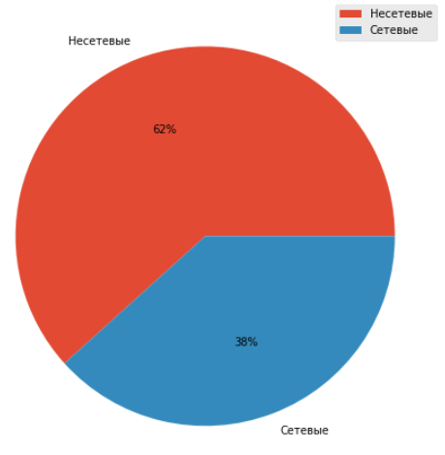
Соотношение сетевых и несетевых заведений
Несетевых заведений общественного питания гораздо больше (62%), чем сетевых (38%)
7

Slide 8
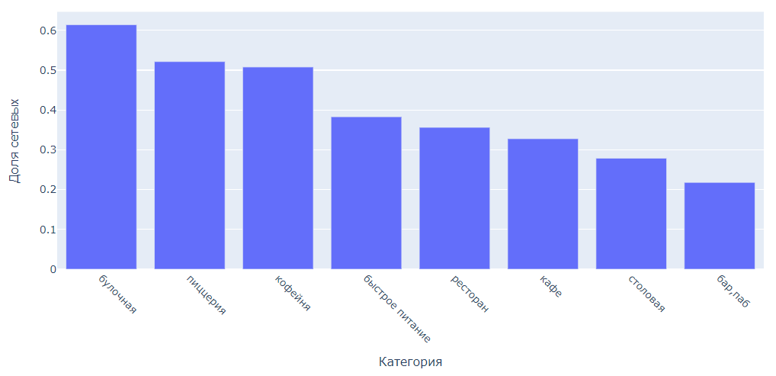
Распределение сетевых заведений по категориям
8

Slide 9
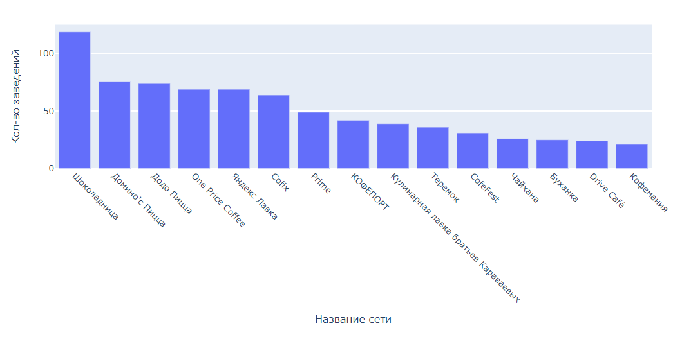
Топ-15 популярных сетей в Москве
9

Slide 10
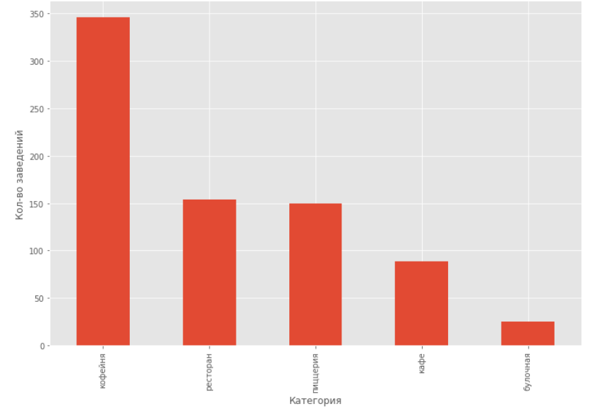
Количество заведений из топ-15 сетей Москвы в каждой категории
Больше всего из топ-15 сетей Москвы на рынке присутствуют заведения из категории кофейня
10

Slide 11
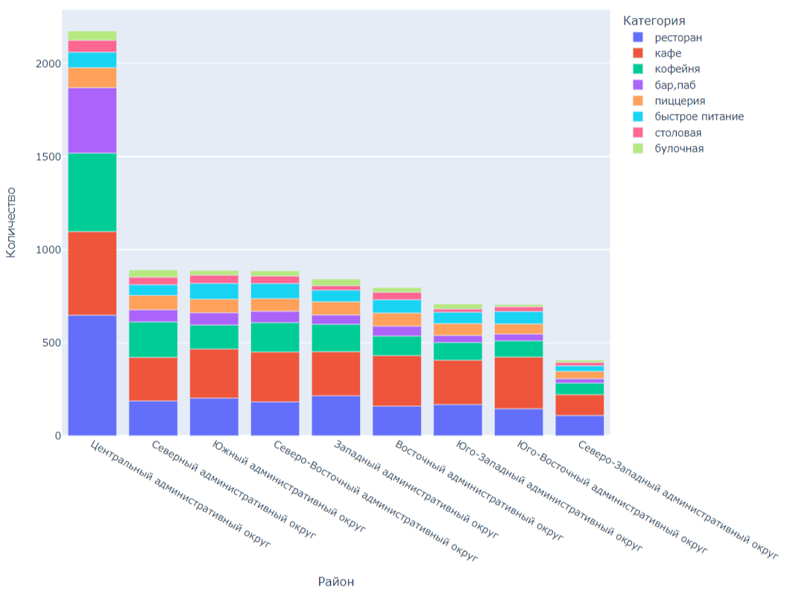
Распределение заведений по категориям и районам
11

Slide 12
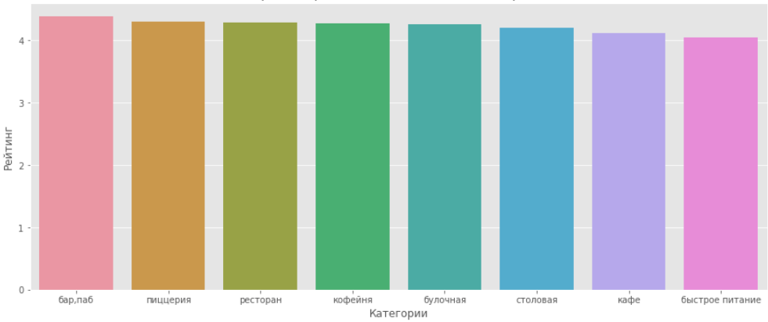
Средний рейтинг заведений по категориям
Средний рейтинг заведений по категориям не сильно отличается
Разброс значений рейтинга практически отсутствует
Максимальное значение среднего рейтинга у баров - 4.38
Минимальное значение среднего рейтинга у заведений быстрого питания - 4
12

Slide 13
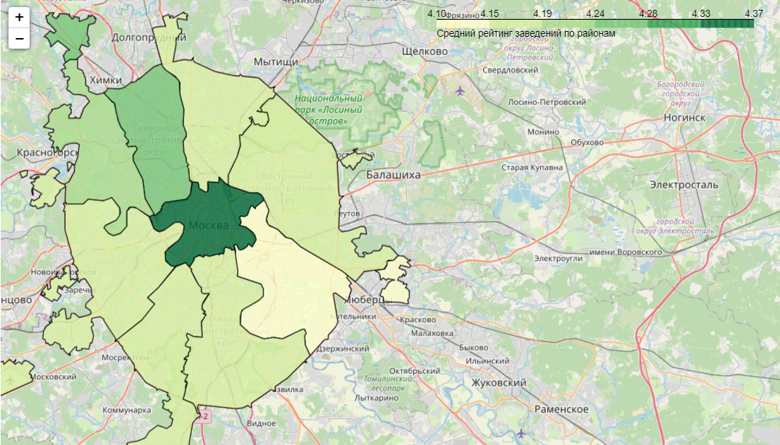
Средний рейтинг заведений
Административный округ | Средний рейтинг
Центральный | 4.38
Северный | 4.24
Северо-Западный | 4.21
Южный | 4.18
Западный | 4.18
Восточный | 4.17
Юго-Западный | 4.17
Северо-Восточный | 4.15
Юго-Восточный | 4.10
13

Slide 14
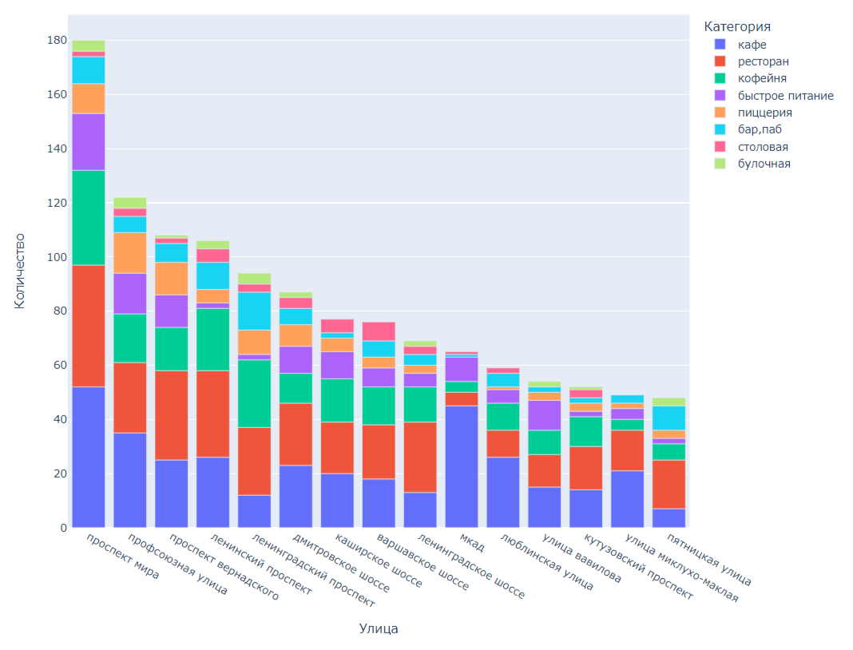
Распределение сетевых заведений по категориям и улицам
Лидером по размещению объектов общепита стала такая крупная улица, как проспект Мира
В топ-15 улиц вошли самые крупные транспортные артерии Москвы: шоссе, проспекты и улицы
14

Slide 15
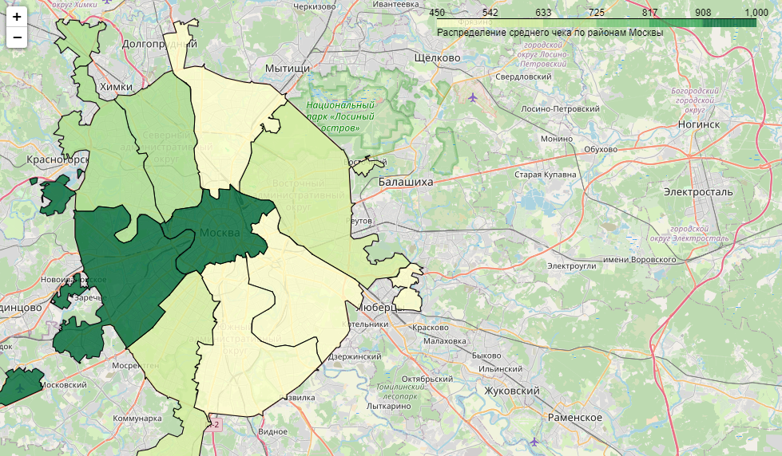
Средний чек заведений
Административный округ | Средний чек, руб.
Западный | 1000
Центральный | 1000
Северо-Западный | 700
Северный | 650
Юго-Западный | 600
Восточный | 550
Северо-Восточный | 500
Южный | 500
Юго-Восточный | 450
15

Slide 16
Кофейни
Детализация исследования по кофейням Москвы
16

Slide 17
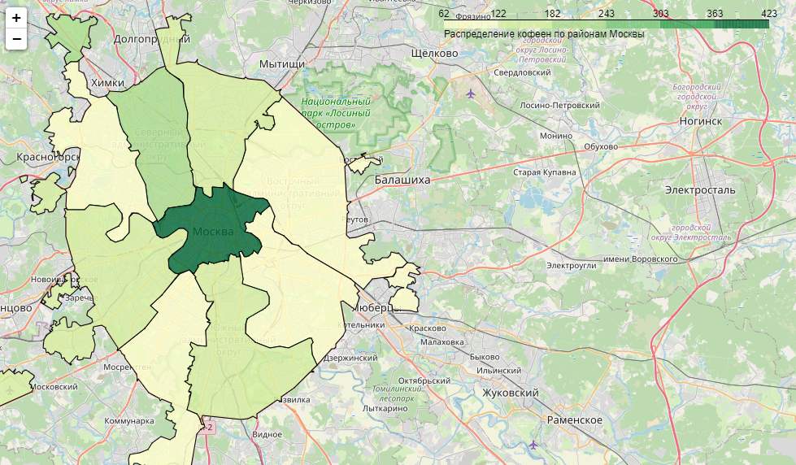
Количество кофеен
Административный округ | Кол-во
Центральный | 422
Северный | 191
Северо-Восточный | 158
Западный | 147
Южный | 129
Восточный | 105
Юго-Западный | 95
Юго-Восточный | 87
Северо-Западный | 62
ВСЕГО | 1396
17

Slide 18
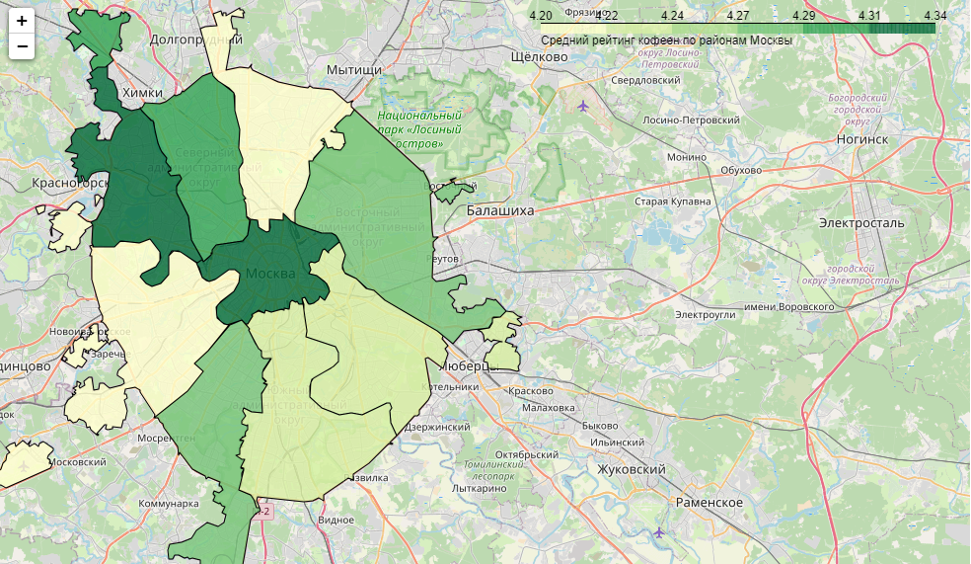
Средний рейтинг кофеен
Административный округ | Средний рейтинг
Центральный | 4,34
Северо-Западный | 4,33
Северный | 4,29
Юго-Западный | 4,28
Восточный | 4,28
Южный | 4,23
Юго-Восточный | 4,22
Северо-Восточный | 4,22
Западный | 4,19
18

Slide 19
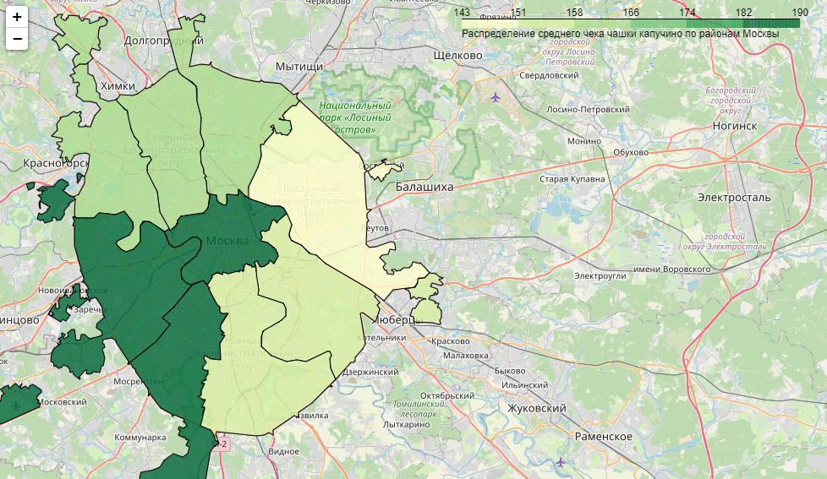
Средний чек на чашку капучино
Административный округ | Средний чек, руб.
Западный | 190
Центральный | 188
Юго-Западный | 183
Северо-Восточный | 165
Северный | 165
Северо-Западный | 160
Южный | 158
Юго-Восточный | 148
Восточный | 143
19

Slide 20
Спасибо!
Инна Черняк
github.com/chernyakid

